Slide 1
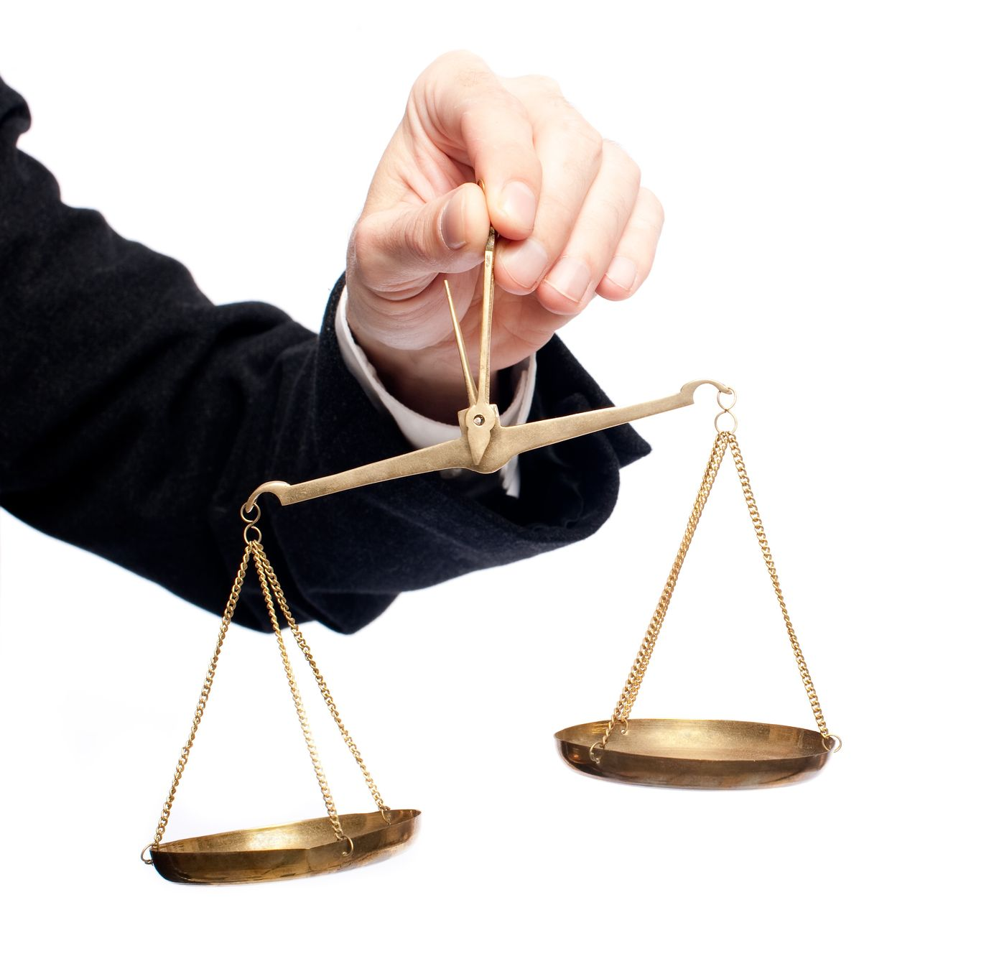
UNIVERSIDAD AUTONÓMA DEL ESTADO DE MÉXICO
Orador y Discurso
Geografía Turística
Programa Educativo: Licenciatura en Derecho
Unidad de Aprendizaje: Oratoria
Unidad de Competencia I: Antecedentes de la Oratoria
Tema: Orador y Discurso
Espacio Académico: Centro Universitario UAEM, Valle de Teotihuacán
Ciencia Geográfica
Elaboró: M. en D. Norma Lizbet González Corona

Slide 2
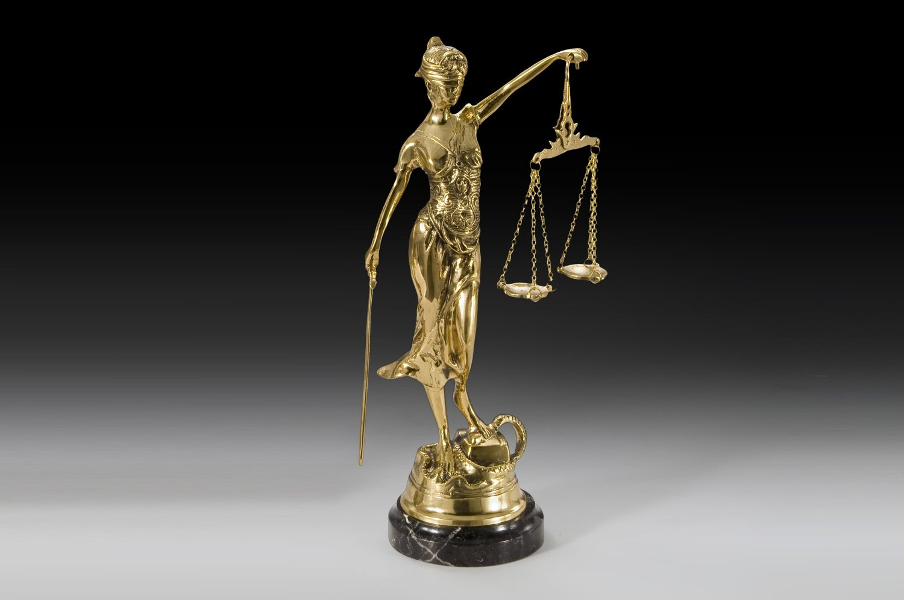
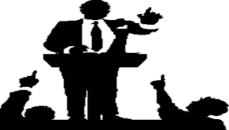
¿QUE ES UN ORADOR?
Según lo define el diccionario de la Real Academia Española:
1. Persona que habla en público, pronuncia discursos o imparte conferencias.
2. Persona que por su naturaleza y estudio tiene las cualidades que lo hacen apto para lograr los fines de la oratoria.

Slide 3
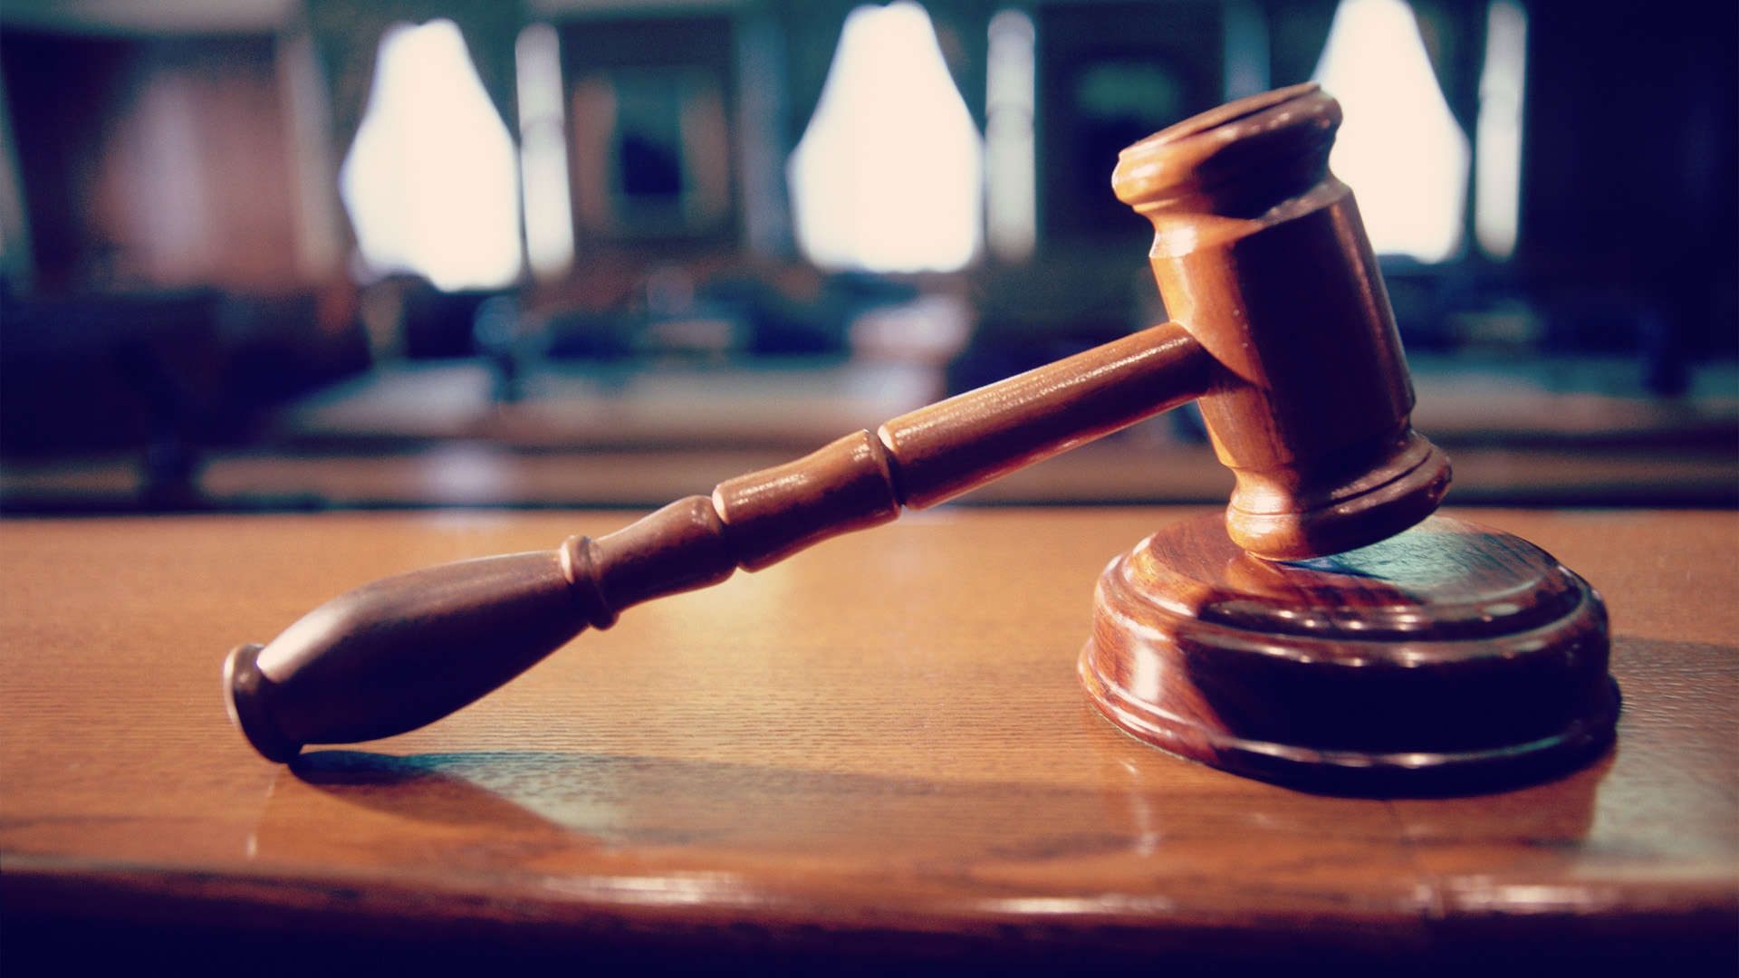
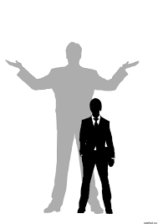
Para cumplir con el papel de buen orador, este debe reunir varios requisitos que le facilitan conseguir sus objetivos deseados, para conmover y convencer al auditorio, para ello es necesario:
1. Ser poseedor de una fuerte personalidad capaz de atraer e influir por sí misma a quienes le escuchan.
2. El tribuno debe tener una gran seguridad y confianza en si mismo .
3. Actuar con serenidad.
4. Contar con una voz armoniosa y potente: que no siempre se tiene como don de la naturaleza.

Slide 4
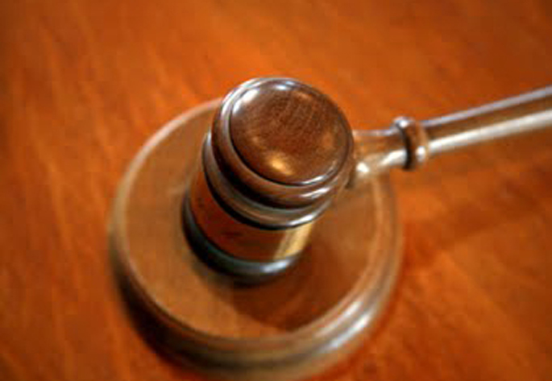
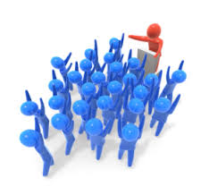
Para lo primero se sugiere la práctica de la montaña para fortalecer sus pulmones y con ello la potencia de su voz.
Para lo segundo se sugiere la lectura en voz alta de poesías y poemas para adquirir cadencia y armonía.

Slide 5
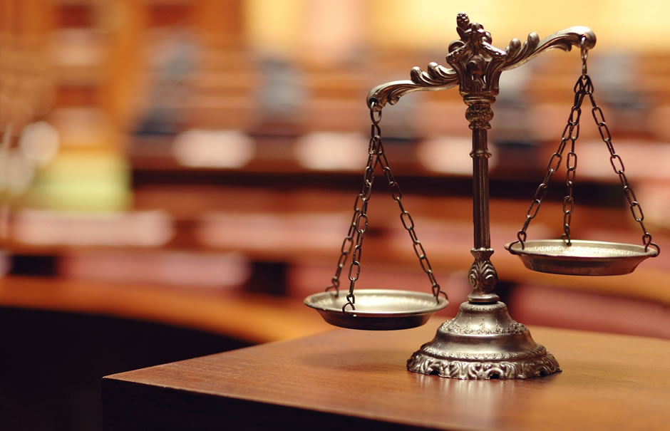
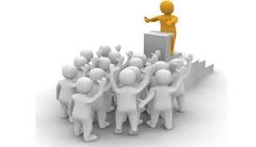
También es muy importante en este aspecto que el orador realice constantemente ejercicios físicos y especialmente respiratorios pues cuando logre una verdadera coordinación entre su forma de hablar y su forma de respirar , la pronunciación de su discurso siempre será mejor.

Slide 6
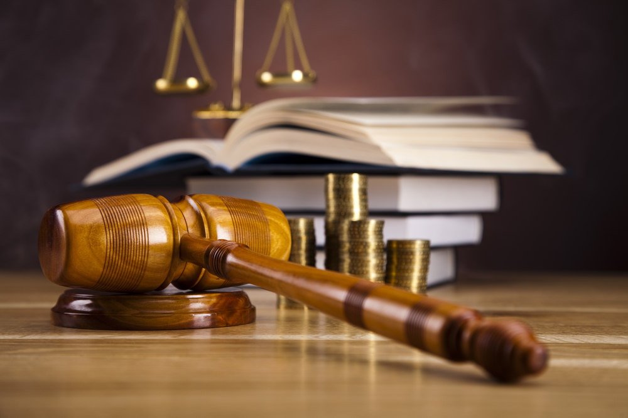
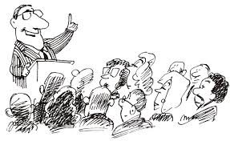
5. Pero toda la coordinación de que se habla y la armonía no la conseguirá el orador si no tiene serenidad, la que solamente se da cuando se tiene confianza en sí mismo y seguridad absoluta en lo que se esta diciendo por lo que independientemente de la cuestión física el orador debe tener una preparación adecuada y suficiente en la materia a que se refiere su discurso.

Slide 7
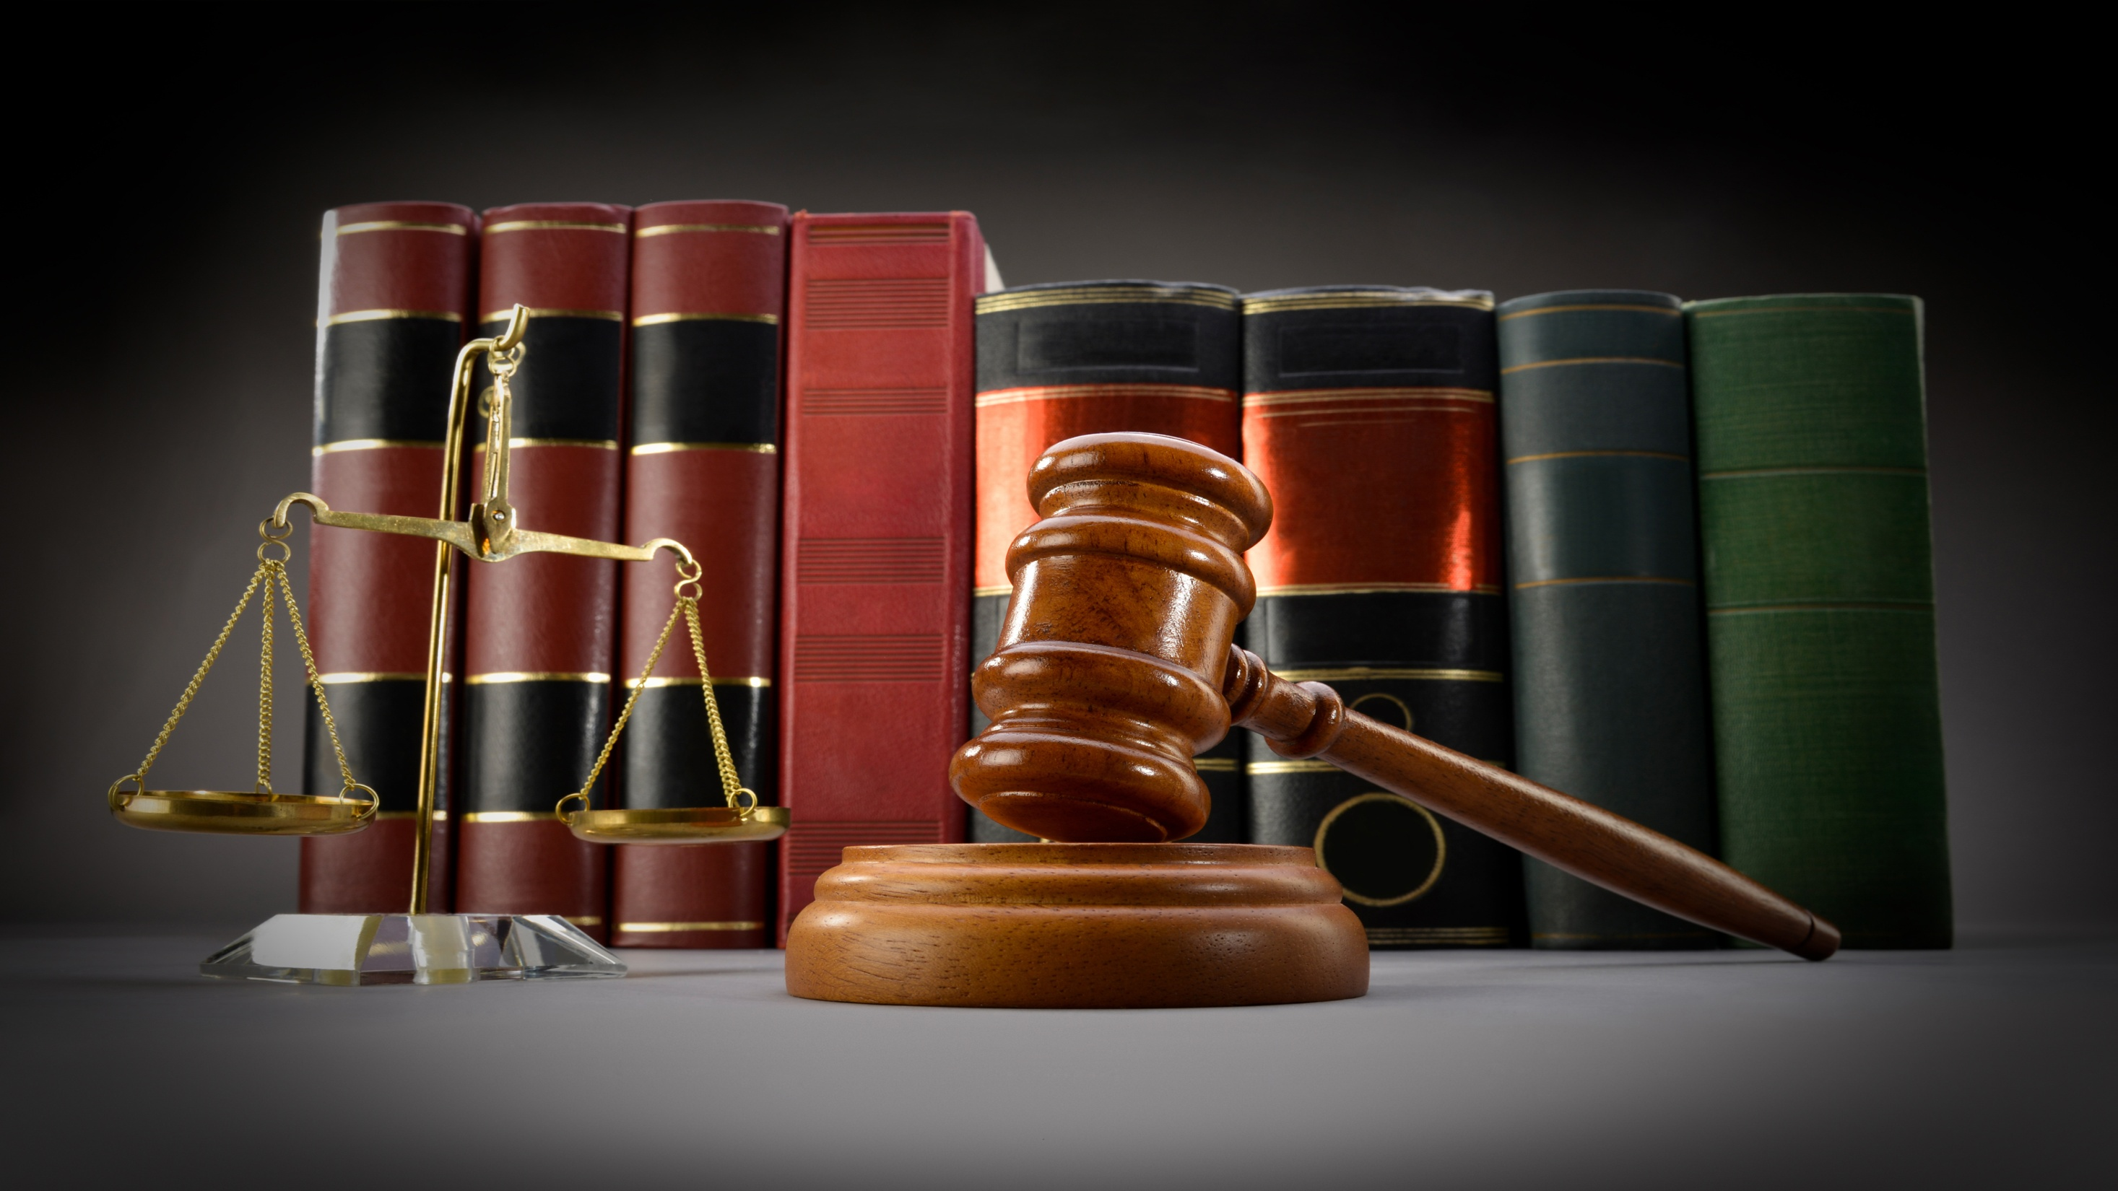
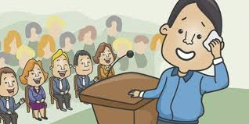
6. Otra de las características del orador debe ser la de poseer una gran intuición psicológica, para comprender rápidamente la manera de pensar de su auditorio y saber si está llegando a él a través de la persuasión o de la emoción.

Slide 8
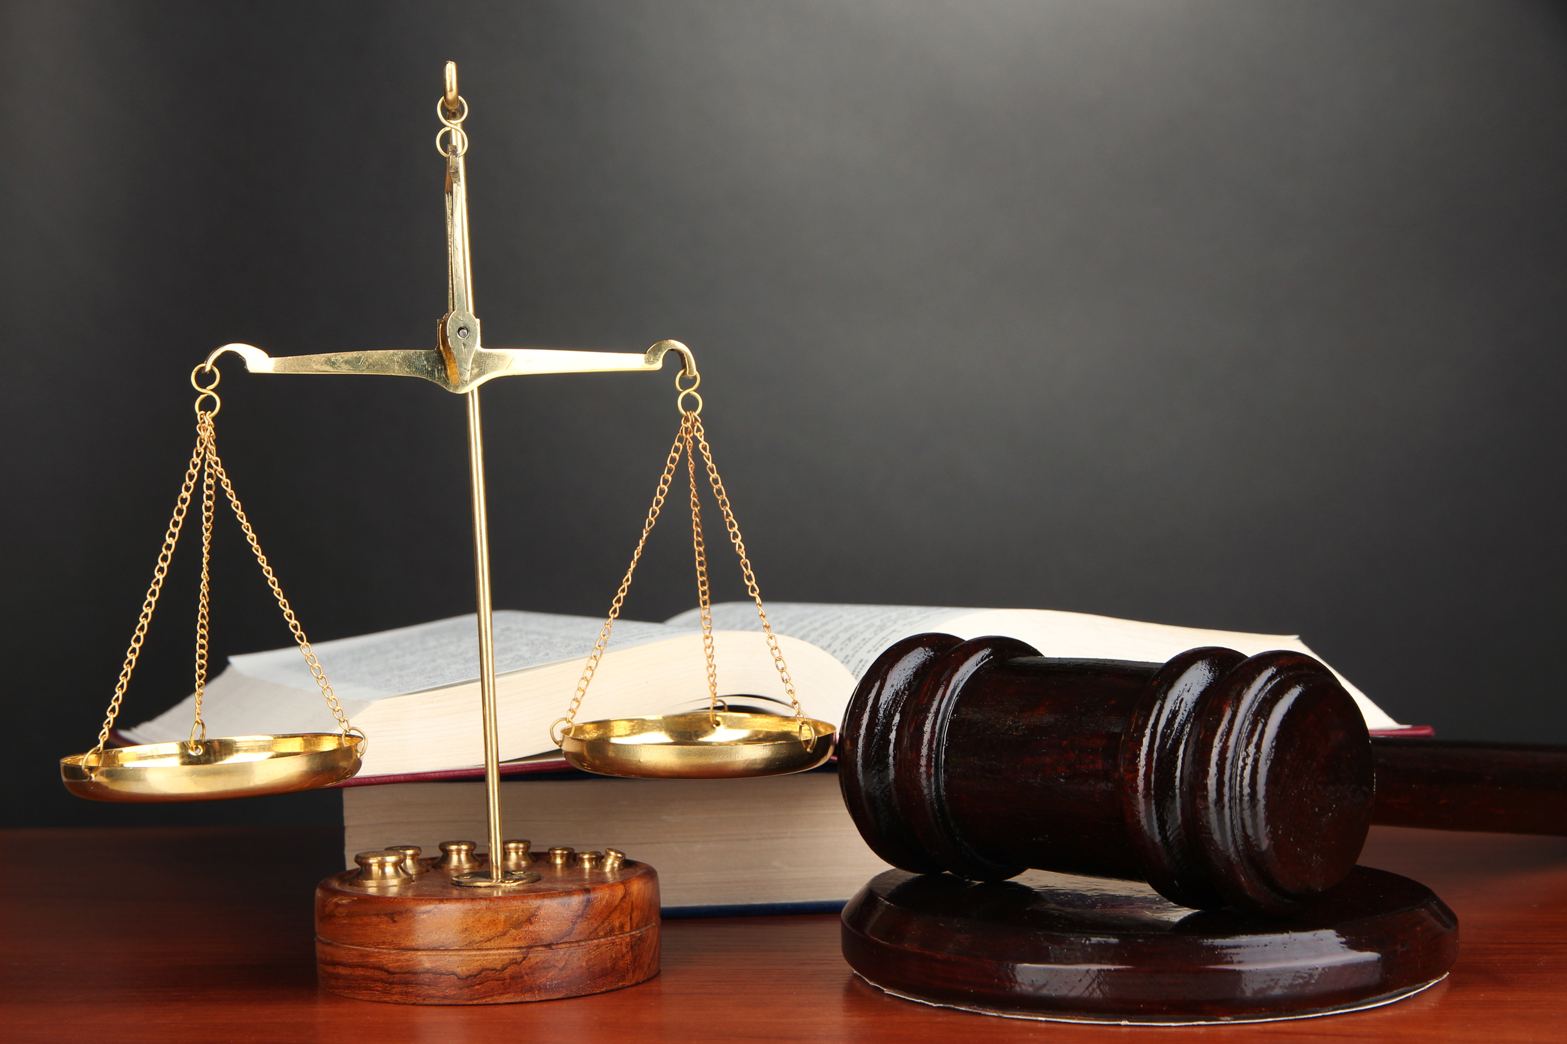
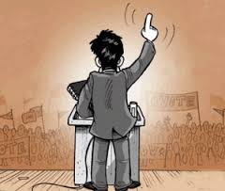
La personalidad del orador
Esta compuesta por el conjunto de características que le son propias y que le distinguen de otros seres, y que en su totalidad solamente a él le corresponden y que puede manifestar a través de distintas facetas, de distintas formas de comportamiento capaces de conmover y persuadir.

Slide 9
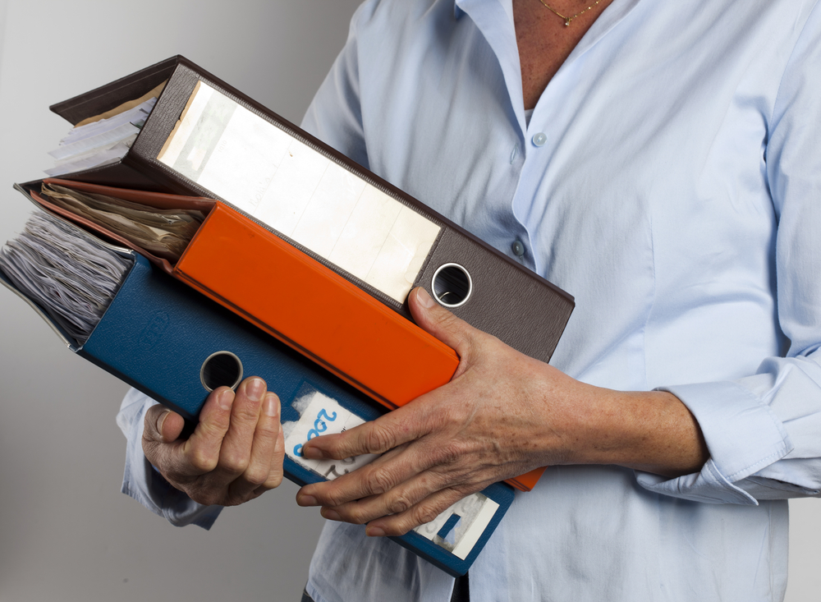
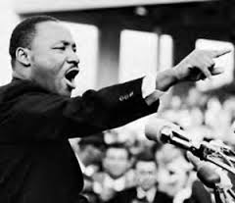
El orador puede tener una personalidad: innata y una personalidad adquirida.
1. La personalidad innata, que es original y permanente, se define como las actitudes o maneras de acción que el hombre tiene por inclinación natural enriquecida por la experiencia y la educación para formar así la personalidad adquirida.
2. La personalidad adquirida se va conformando a medida que el individuo se pone en contacto con el medio que lo rodea, aprovechando las experiencias pretéritas para adaptarse a él haciendo una realización de lo valioso.

Slide 10
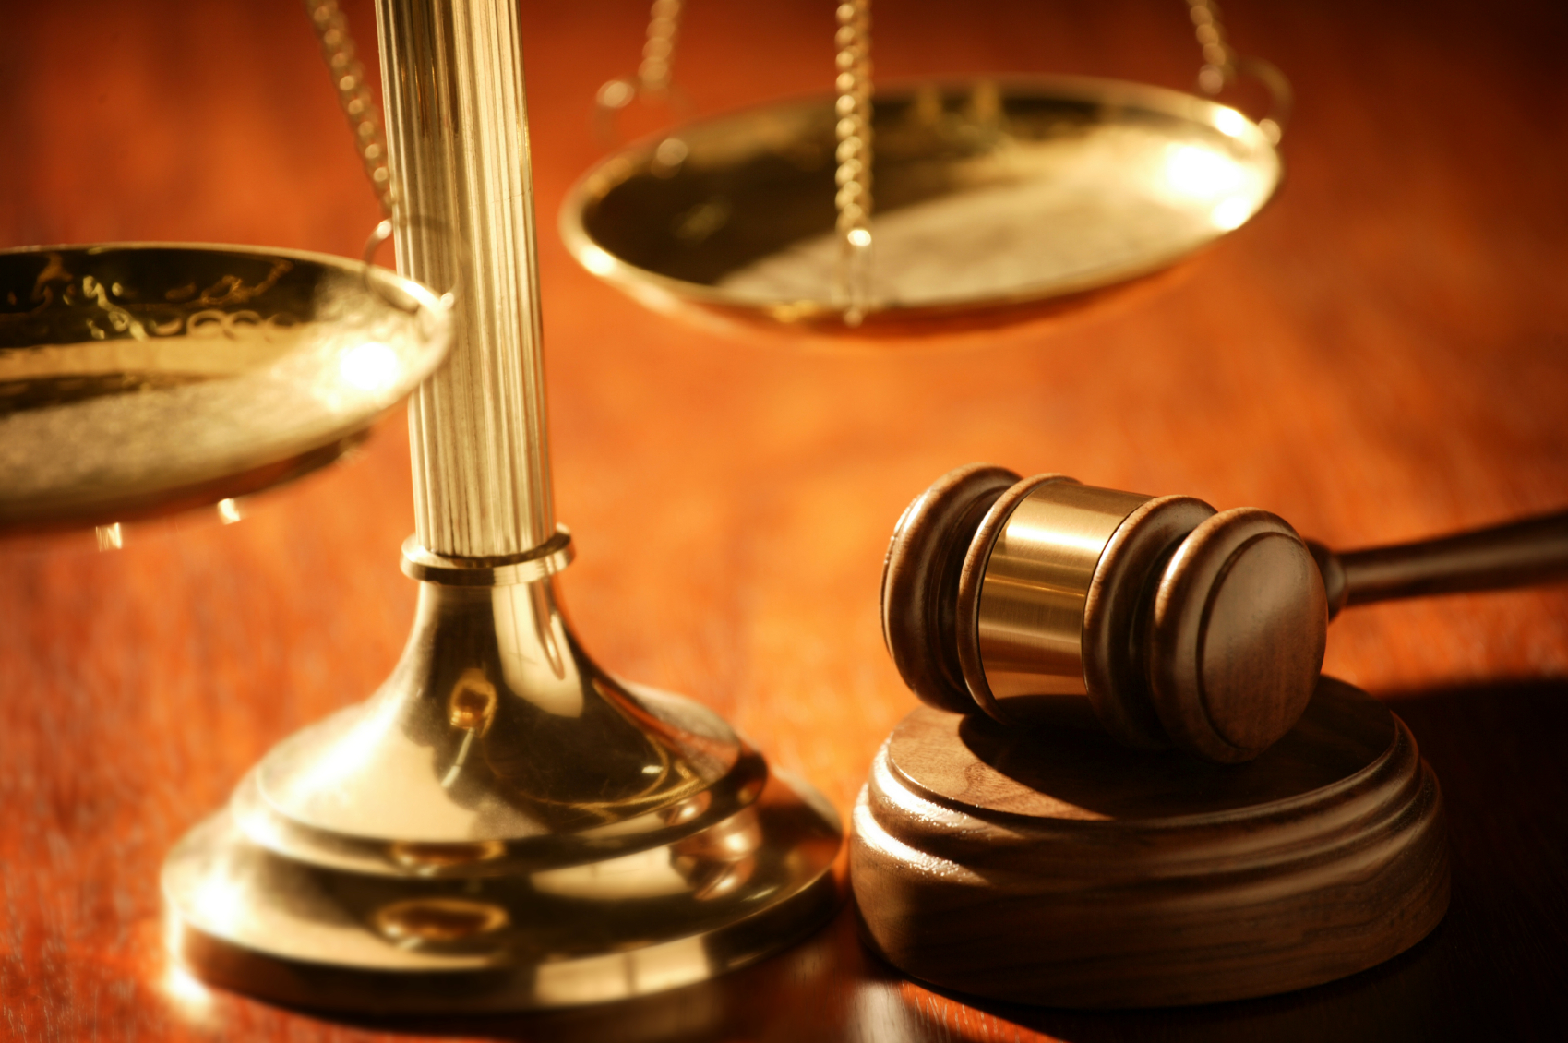
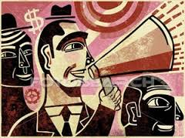
La seguridad que tiene una persona es determinante para convertirse en un buen orador, pues ésta se muestra de inmediato y se transmite a los oyentes, infundiéndoles confianza, y firmeza.

